Slide 1
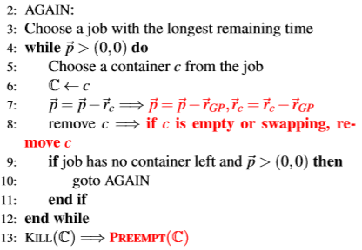
Preemptive, Low Latency Datacenter Scheduling via Lightweight Virtualization USENIX ATC’17
这篇文章的短任务：延迟敏感；长任务：延迟不敏感
背景：延迟敏感任务需要尽量避免排队延迟；当集群有空闲时应该允许长任务占用集群。最大化集群利用率同时最小化短任务排队延迟
思路：不干预调度策略而是利用任务抢占机制：短任务可以抢占任何长任务。保证短任务效率的同时长任务可以运行在集群中的任意服务器，提高利用率。
方法：
使用docker类型的容器封装任务，依赖cgroups精确控制每个容器内的资源。
调度程序基于YRAN的容量调度，即设定两个队列分别调度长短任务，优先级通过设置短任务队列的资源分享率实现
长任务在短任务到达时立即被抢占，与YARN的基于终止的任务抢占不同，本文提出了一种逐渐剥离docker内资源的方法，即设定一个步长，每次Container preemption时不再直接抢占选定的container的所有资源，而是根据步长一步步从选定的container中剥离资源，当被剥离的container内的资源不足以运行原有任务时，会将其CPU和Memory降低到一个设定的值，使得其在集群中保持活动状态，一定时间后若资源足够，再恢复该container的原有资源并继续执行原有任务
P为短任务需要的资源
rc为选取的Container的资源
rGP为设定的步长

Slide 2
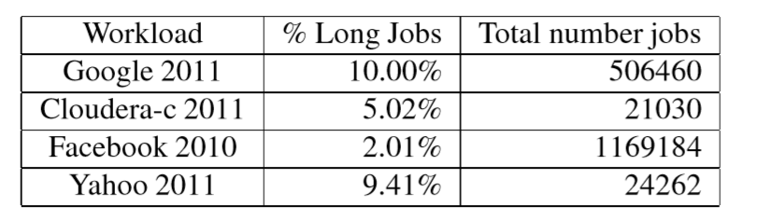
Hawk: Hybrid Datacenter Scheduling USENIX ATC’15
这篇文章的短任务：延迟敏感；长任务：延迟不敏感
区分长任务和短任务的方法：Hawk uses an estimated task runtime for a job and computes it as the average task runtime for all the tasks in that job
背景：高负载情况下异构工作的调度。集中式调度大量短任务会造成延迟、分布式调度可能会做出较差的决策
思路：混合调度异构负载，集中式调度长任务，分布式调度短任务。为了弥补分布式调度可能做出的错误决策设计了随机任务窃取机制，同时为了防止长任务垄断集群，保留了一部分服务器专门运行短任务(服务器分区，分为短分区：只能运行短任务；普通分区：即可运行短任务也可运行长任务)。
异同：HAWK预先分配专用于短任务调度的服务器，我们根据分数设计避让机制动态干预调度
假设前提：长任务数量较少，当长任务较多时，由于分区机制导致延迟增加
方法：
集中式调度长任务：根据每个节点的任务等待时间(只关注长任务的时间)生成队列，集中式分配算法将任务分配给队列的最前面的节点(等待时间最小)。每次分配任务后都会更新队列。
分布式调度短任务：To schedule a job with t tasks, a distributed scheduler sends probes to 2t servers. When a probe comes to the head of a server’s queue, the server requests a task from the scheduler. If the scheduler has not given out the t tasks to other servers, it responds to the server with a task. Otherwise, a cancel is sent.(Sparrow SOSP’13)
随机任务窃取：当一台服务器没有任务要执行时，它随机与其他服务器进行通信(10个)·，从中选择一台服务器窃取其短任务。短分区服务器和普通分区服务器均可以窃取短任务，但是只能窃取普通分区的短任务，不能窃取短分区的任务

Slide 3
Firmament: Fast, Centralized Cluster Scheduling at Scale OSDI’16
背景：保持集中式调度高质量的同时降低调度延迟。
思路：与基于队列调度不同，Firmament采用了批处理调度方式(基于流的调度)，调度程序考虑所有task以找到整批最佳的trade-off，根据Flow network structure进行调度
方法：
生成一个有向流网络图，arc代表cost，
三种调度策略： Load-spreading policy、Quincy policy、 Network-aware policy
分析了四种MCMF算法：成本缩放、循环消去、连续最短路径、松弛算法
松弛算法在Google trace上的表现最好，但是在高负载和over-subscription情况时效果很差
提出了两种优化调度算法：基于成本缩放和松弛算法
Approximate min-cost max-ﬂow：提前中止算法，效果一般
Incremental min-cost max-ﬂow ：在集群状态(任务提交、节点故障)导致原有流图发生变化时，根据原有的图进行优化、而不是从头开始算。对于成本缩放：更快当收益有限。对于松弛算法：时间更慢，效果不好
Problem-speciﬁc heuristics ：arc优先级：针对松弛算法 Efficient task removal：针对成本缩放

Slide 4
History-Base Harvesting of spare Cycles and Storage in Large Scale Datacenters OSDI’16
主租户：每个服务器上的原始工作负载；辅助租户：批处理计算任务
背景：为批处理工作负载在数据中心获取空闲计算周期和存储空间。
思路：定期基于主租户的历史行为及管理方式对服务器进行聚类，并在对应类别的的服务器上调度相关的批处理任务。本文还关注了存储(Disk reimaging)这部分与我们工作相关度较低，在这里不做介绍
假设前提：大多数服务器(75%)运行的主租户是周期性和稳定这两类的，这样历史数据才有意义。
方法：
周期性记录CPU的利用率(每2分钟)，持续一个月来表示主租户的运行规律。利用Fast Fourier Transform（FFT）将时间序列转为频域，最终将主租户分为3类：常量、周期、不可预测
工作分类：通过将最后一次执行的持续时间与两个预定阈值（第3行）进行比较，将作业分为短，中或长。假设以前没有执行过的工作是中等工作
对于长任务优先考虑常量类，之后是周期类、最后是不可预测类
对于短任务优先考虑不可预测类，之后是周期类，最后是常量类
对于中等任务优先考虑周期类，之后是常量类，最后是不可预测类
异同：
H-YARN基于长时间的历史数据进行批处理任务调度，同时需要历史数据有意义(主租户的运行规律)；我们的工作基于短时间的历史数据，同时调度延迟敏感的任务和批处理任务，不需要主租户运行规律
实现：
在yarn里将NM修改为追踪主租户的CPU和内存利用率，将得到的数据向上取整。
在NM心跳时将从主租户得到的数据和次要租户的CPU及内存分配报告给RM
为主租户预留了一部分资源，如果检测到预留资源不足时会杀死容器来补充预留资源

Slide 5
Job-aware Scheduling in Eagle: Divide and Stick to Your Probes SOCC‘16
这篇文章的短任务：延迟敏感；长任务：延迟不敏感
区分长任务和短任务的方法：估计执行时间与阈值比较
背景：高负载情况下异构工作的调度。集中式调度大量短任务会造成延迟、分布式调度可能会做出较差的决策
思路：混合调度异构负载，集中式调度长任务，分布式调度短任务。强制执行短任务不会在长任务后排队。将服务器分为短分区(只能执行短任务)和通用分区(即可执行短任务，也可执行长任务，但主要执行长任务)。增加了一个动态组件，用于与短任务调度器通讯，告知其常规分区中长任务的放置位置，允许短任务调度器将短任务机会性的放置在当前不提供长任务的常规分区节点上
异同：与HAWK一样，也预先划分了服务器。
假设前提：长任务数量较少，当长任务较多时，由于分区机制导致延迟增加
方法：
集中式调度长任务：根据每个节点的任务等待时间(只关注长任务的时间)生成队列，集中式分配算法将任务分配给队列的最前面的节点(等待时间最小)。每次分配任务后都会更新队列。
分布式调度短任务：探测的不再是job中的一个task，而是整个job
与HAWK相比主要就是对短任务的调度做了一些优化。
Notes:
分布式调度的例子：
The following example shows how SBP augments probing with job-awareness. Suppose we have a data center with 4 nodes, with queue lengths of 100 at nodes n1, n2, and queue lengths of 10 at nodes n3 and n4. We have to schedule a job with four tasks, each with duration 10. One probe lands on each node, making the expected execution time of the overall job 110. With SBP, instead, at time 20 node n3 andn4areabletopullfromthedistributedscheduleranother task each, thus achieving a job completion time of 30.

